Slide 1

Мулькиет аффикслери
(Аффиксы принадлежности)
КИТАП

Slide 2
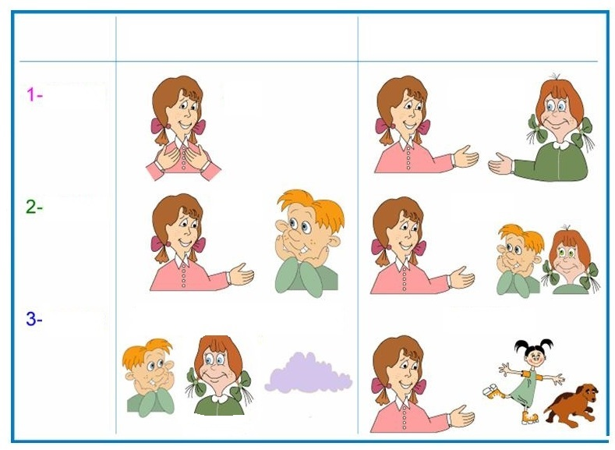
ШАХЫС ЗАМИРЛЕРИ (личные местоимения)
Теклик
Чокълукъ
Шахыс
Мен
Биз
Шахыс
Сен
Сиз
Шахыс
О
Олар

Slide 3

Меним китабым

Slide 4


Сенинъ китабынъ

Slide 5

Онынъ китабы

Slide 6

Бизим китабымыз

Slide 7

Сизинъ китабынъыз

Slide 8

Оларнынъ китабы

Slide 9
Мулькиет аффикслери
(показывают принадлежность предмета одному из 3-х лиц, т.е. можно при этом не употреблять личные местоимения меним, сенинъ и т.д.)
Шахыс | Текликте: | Чокълукъта:
1 | (меним) –М, –ЫМ, -ИМ, -УМ, -ЮМ | (бизим) –МЫЗ, -МИЗ, -ЫМЫЗ,…… -ИМИЗ, -УМЫЗ, -ЮМИЗ
2 | (сенинъ) –НЪ, –ИНЪ, –ЫНЪ, -УНЪ, –ЮНЪ | (сизинъ) –НЪЫЗ, -НЪИЗ, -ЫНЫЗ, -ИНЪИЗ, -УНЪЫЗ, -ЮНЪИЗ
3 | (онынъ) –СЫ, -СИ, -Ы, -И, -У, -Ю | (оларнынъ) -СЫ, -СИ, -Ы, -И, -У, -Ю -(ЛАР)-Ы, -(ЛЕР)-И

Slide 10
Чтобы правильно писать аффиксы принадлежности, нужно иметь в виду, что:
Гласная в аффиксе зависит от последней гласной слова (правило сингармонизма, см. урок №1: )
Если слово заканчивается на глухие согласные п, к, къ, после присоединения аффикса принадлежности эти согласные меняются на парные звонкие б, г, гъ: китап – китабым, копек – копегим, аякъ – аягъым. Это правило не касается слов, состоящих из одного слога: окъ – окъу, йип – йипи.
Если слово состоит из одного слога, т.е. в нём один гласный звук, и этот гласный звук губной, то аффикс принадлежности будет с губной гласной. Если в слове 2 и более слогов, в аффиксе будет негубной гласный. (топ – топу, козь – козю; но: одун – одуны)

